Slide 1
GESTIRE L’ADHD: COME USARE LA «TOKEN ECONOMY»
A cura di: Dott.ssa Anastasia Zocca - Psicologa
www.motusmens.com

Slide 2
CHE COS’E’ LA TOKEN ECONOMY?
E’ un programma basato sul rinforzo simbolico, in cui, all’emissione dei comportamenti desiderati i bimbi ricevono dei gettoni (tokens) che possono essere accumulati fino a quando non vengono scambiati con ulteriori premi.
TOKEN = GETTONE
la tipologia di tokens (letteralmente “gettoni”, ma possono assumere diversa forma come, ad es., crocette, timbri o adesivi), nella cui scelta è importante considerate la loro maneggiabilità, il fatto che non si prestino a facili contraffazioni e che siano di facile conteggio per l’adulto
www.motusmens.com

Slide 3
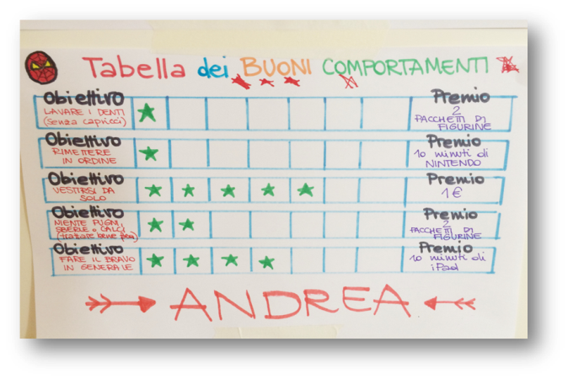
INGREDIENTI
Per creare una buona token economy serve:
una specifica lista di comportamenti desiderati espressi in forma positiva (ad es., «Durante la lezione si sta seduti sulla sedia», invece di «Non alzarsi»;): osservazione e costruzione di una griglia in cui annoto le frequenze
una lista di attività piacevoli (menù dei rinforzatori), concordate con i bambini, a cui possono accedere una volta raccolti i punti necessari; a ogni attività scelta può corrispondere un numero diverso di gettoni da ottenere
www.motusmens.com

Slide 4
I SEGRETI DELLO CHEF
E’ importante che i bambini comprendano il significato e il valore rinforzante dei tokens; per questo motivo vanno dati immediatamente dopo l’esecuzione del comportamento desiderato
la loro consegna deve sempre essere accompagnata dal motivo per cui è stato assegnato con frasi del tipo: «Hai messo in ordine i tuoi giocattoli, hai fatto proprio un bel lavoro!»
Evitare le punizioni: semplicemente non prestare attenzione al comportamento negativo e incitare ad esprimere in modo corretto il bisogno del bambino; solo quando si manifesta la forma corretta del comportamento dare il premio o l’alternativa.
Evitare di dire «sei bravo» o «non fare»
www.motusmens.com

Slide 5
FACCIAMO UN ESEMPIO
Stefano ha 10 anni, ha ricevuto una diagnosi di ADHD a 8 anni. I genitori e gli insegnanti lamentano il fatto che non segue le regole: sembra non ascoltare quando gli si chiede di stare seduto composto, parla sopra gli altri compagni e a volte spinge i compagni.
Osservare Stefano, creare la griglia dei comportamenti (utile anche l’approccio ABC)
Concordare con Stefano le regole e i premi
Scrivere in un foglio o un cartellone le regole in modo preciso
Stefano spinge un compagno: interrompere ed invitarlo ad un’altra attività chiedendo perché lo ha fatto e che conseguenze ci sono (perdita gettoni) – e come si potrebbe invece fare: problem solving
Cercare di capire il movente dell’azione (antecedente) e invitare ad esprimere il bisogno in maniera corretta. Solo quando avverrà l’azione desiderata fornire il gettone immediatamente e spiegare perché lo si è dato: focus sul comportamento eseguito.
www.motusmens.com

Slide 6
BIBLIOGRAFIA
Pelizzoni, I., Lombardi, B., Costa, F., & Cavallini, F. (2020). Token Economy a scuola. Psicologia, 1, 2.
LA GESTIONE, D. E. I., & DEI PROPRI, C. O. M. P. O. R. T. A. M. E. N. T. I. L’ANALISI DEL COMPORTAMENTO.
Re, A. M., Pedron, M., & Lucangeli, D. (2010). ADHD e learning disabilities: metodi e strumenti di intervento. F. Angeli.
www.motusmens.com

